Slide 1






Habits-HACK
Koren kvadraten ot 16

Slide 2


Проблем и
настоящи решения
Липса на мотивация
Бърза загуба на интерес

Slide 3


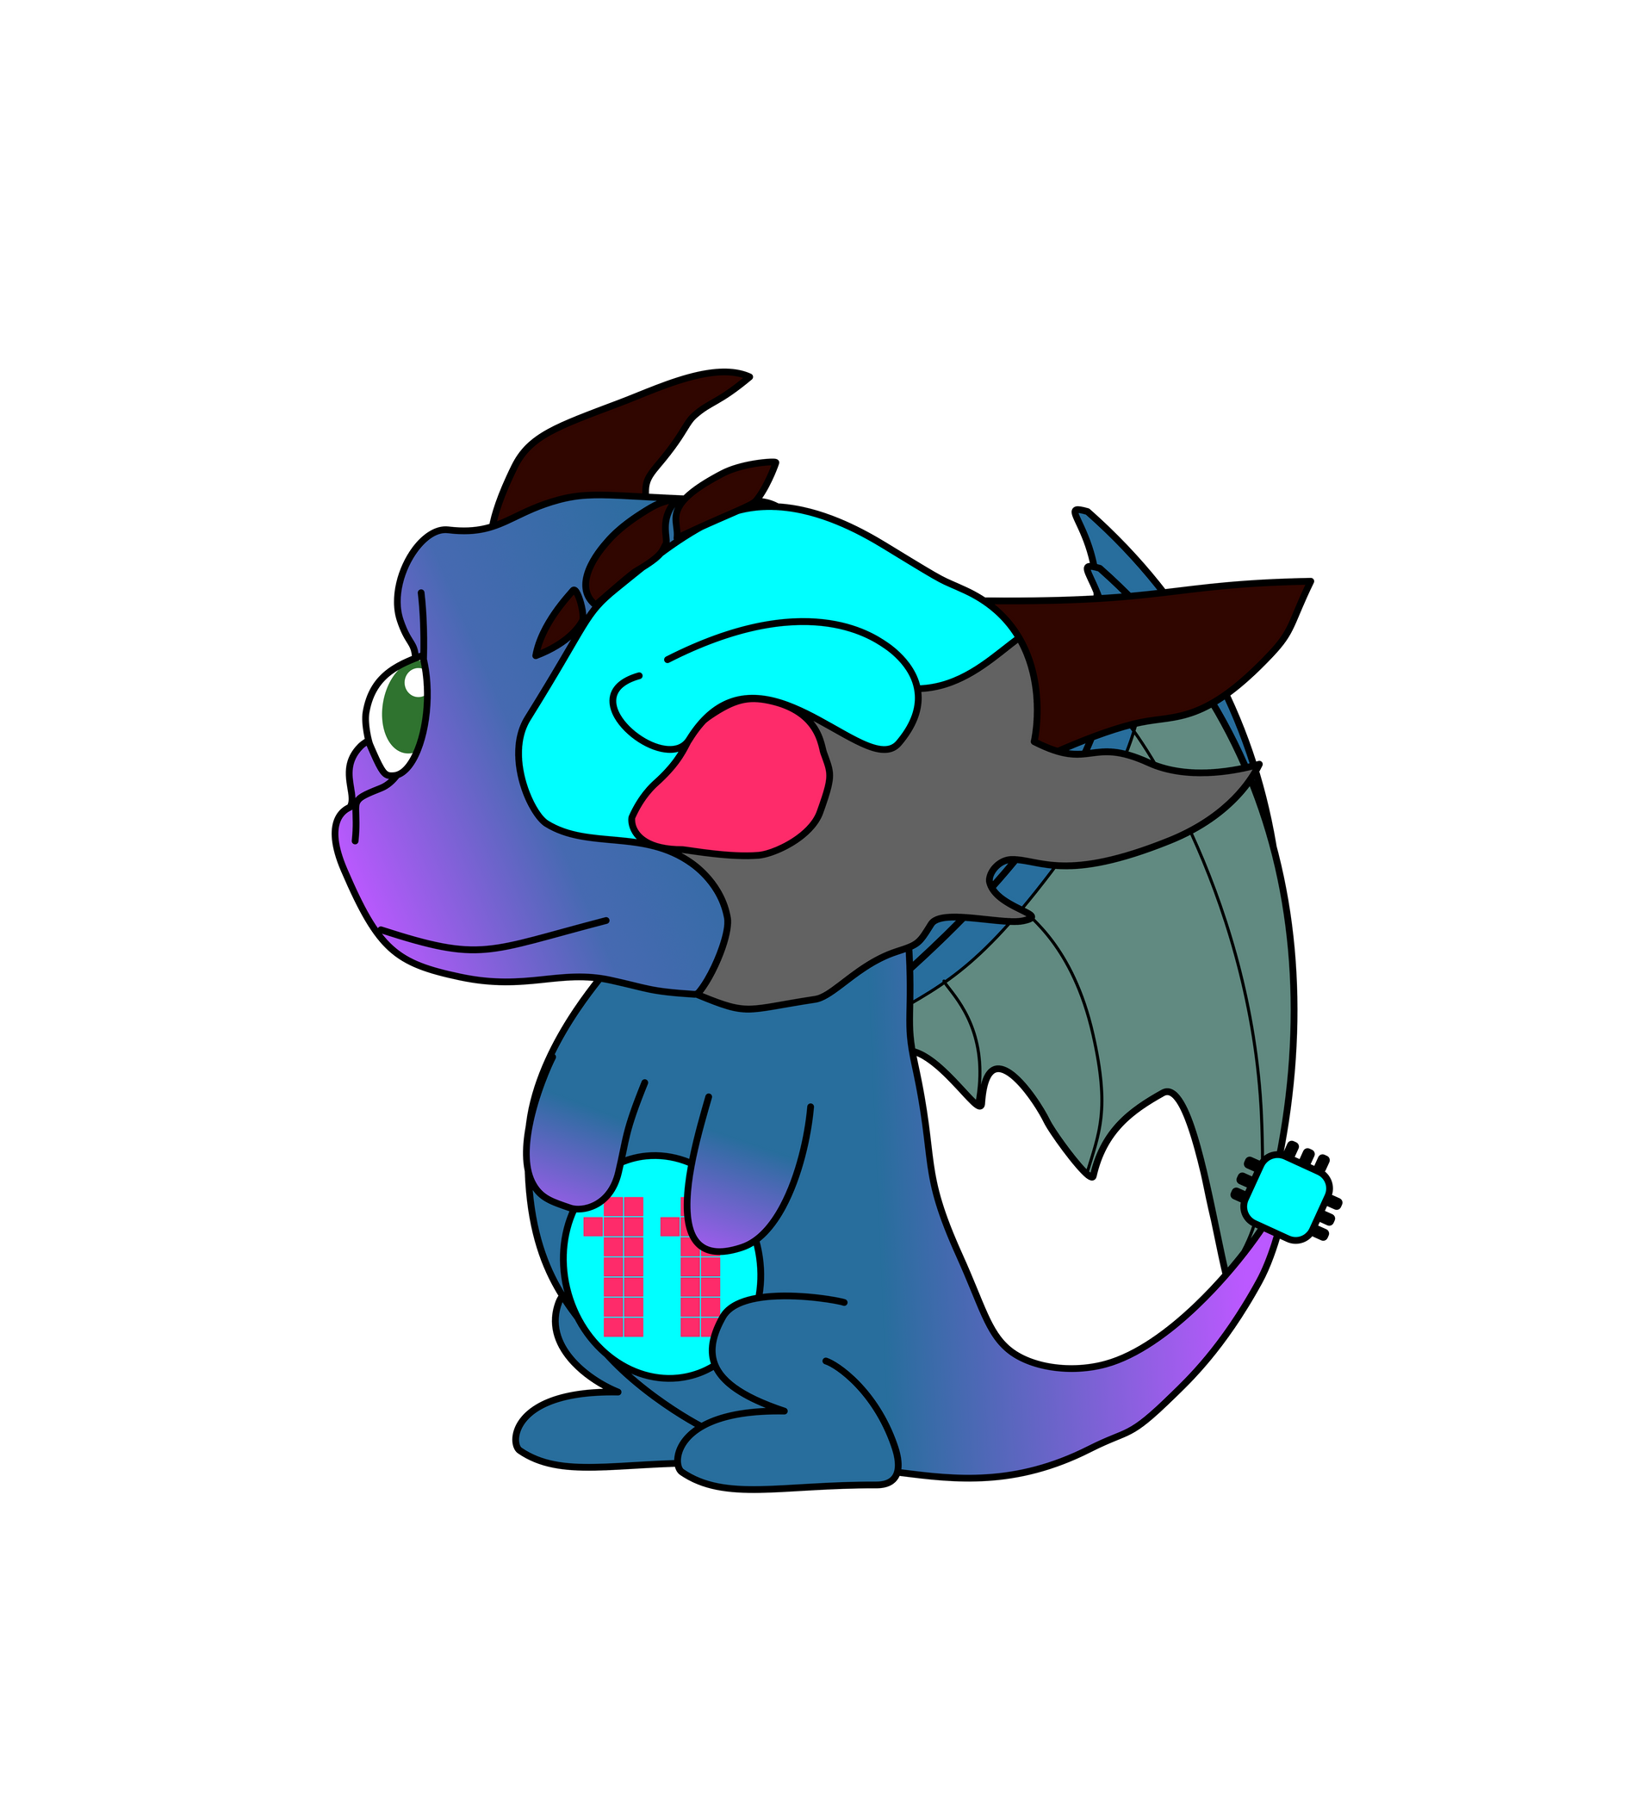
Цел на проекта
По-добър начин на живот с по-полезни изградени навици
Поощряване чрез възнаграждения при изпълнение

Slide 4

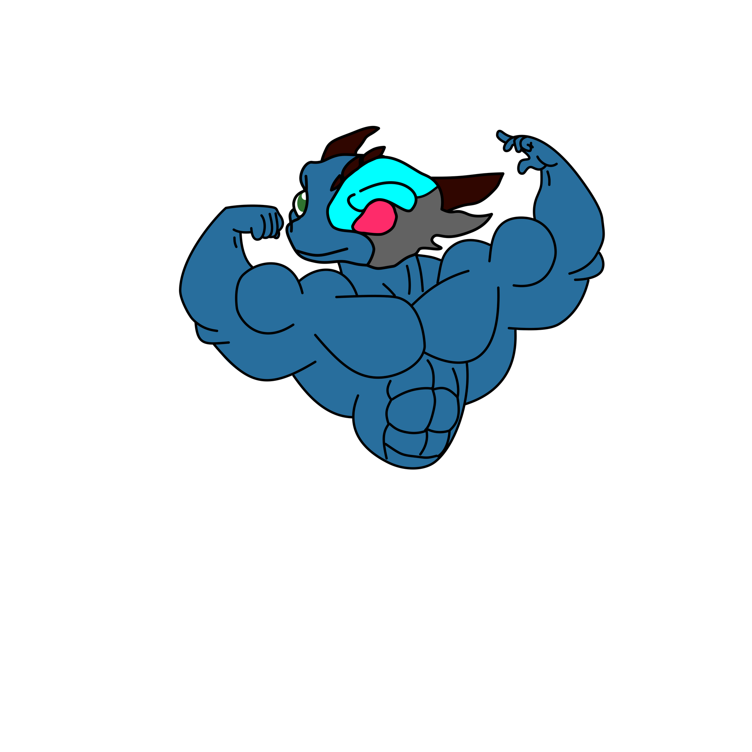

Вашето решение
Подпомагане на организацията
Поощряване

Slide 5


Как работи проектът?
Задаване на навици и получаване на възнаграждение при спазване на целта.

Slide 6




Използвани технологии

Slide 7

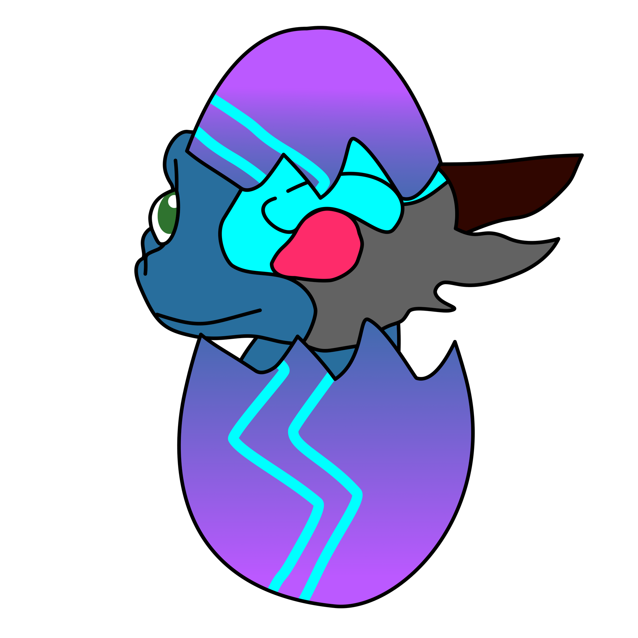



Процес на работа
Предизвикателства
Планиране и разпределение
Идентифициране на проблема
Разработка

Slide 8


Вашето преживяване
  Отборът ни се състои от: Джолийн Янчева 8в, Виолета Тинчева 8б, Виктория Цолова 8г, Яна Димитрова 8г с ментор Николай Господинов.
  От хакатона научихме да работим в екип, много нови знания в сферата на програмирането.

Slide 9
Благодарим ви
за вниманието!

